Slide 1



TIẾNG VIỆT 1

Slide 2

Khởi động
1
GIẢI
CÂU
ĐỐ

Slide 3
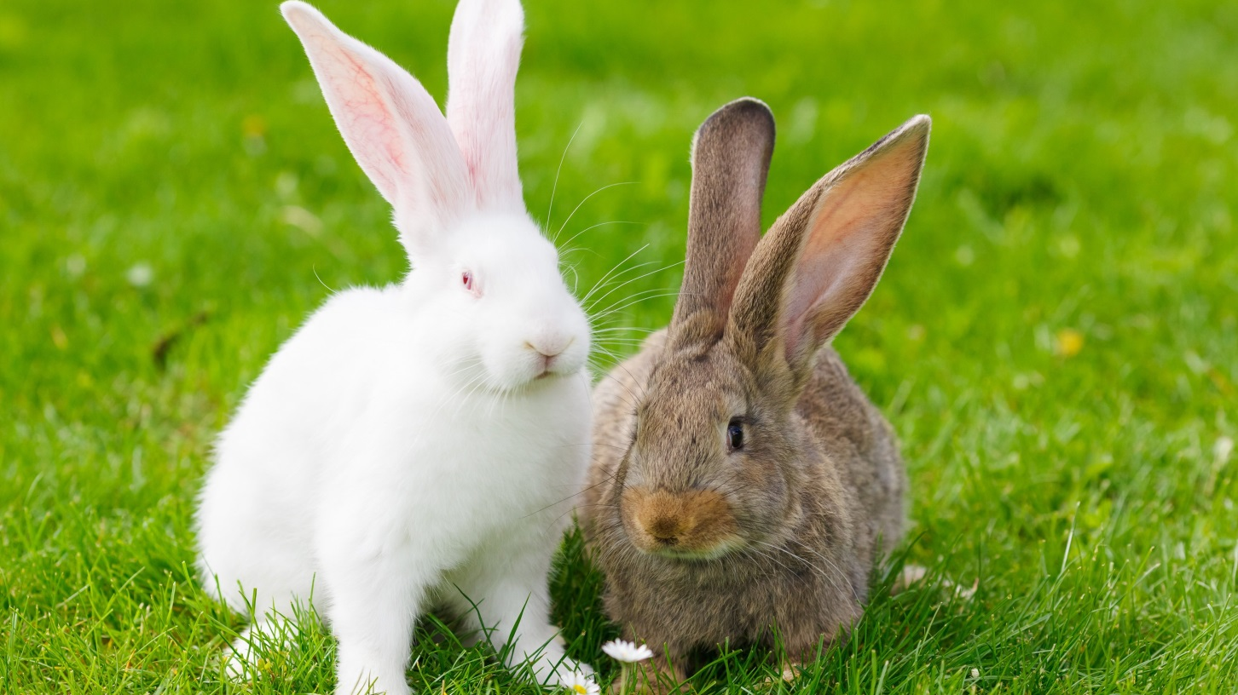
Con gì đuôi ngắn tai dài
Mắt hồng lông mượt
Có tài chạy nhanh?
Con thỏ

Slide 4
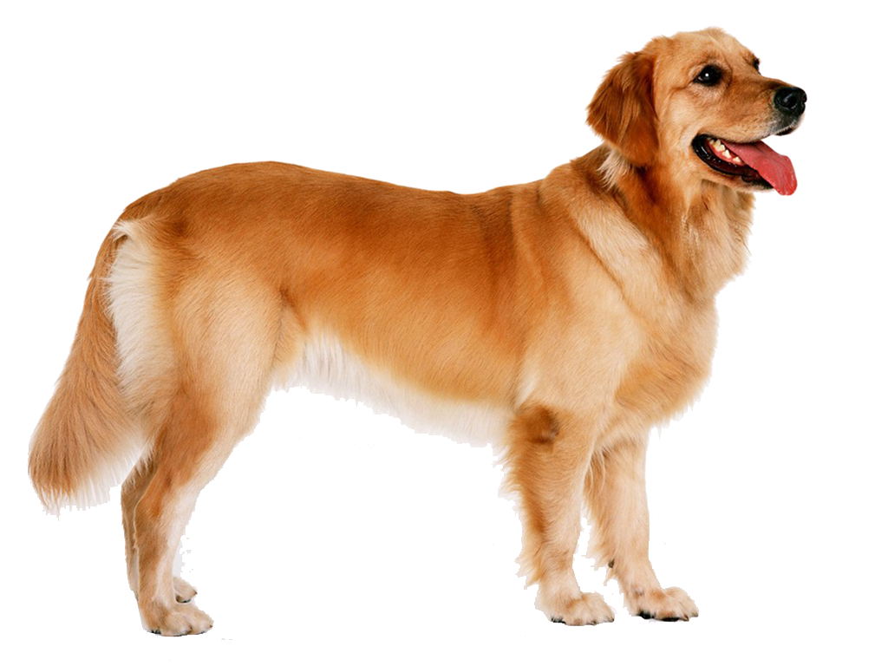
Thường nằm đầu hè
Giữ cho nhà chủ
Người lạ nó sủa
Người quen nó mừng.
Đố bạn con gì?
Con chó

Slide 5
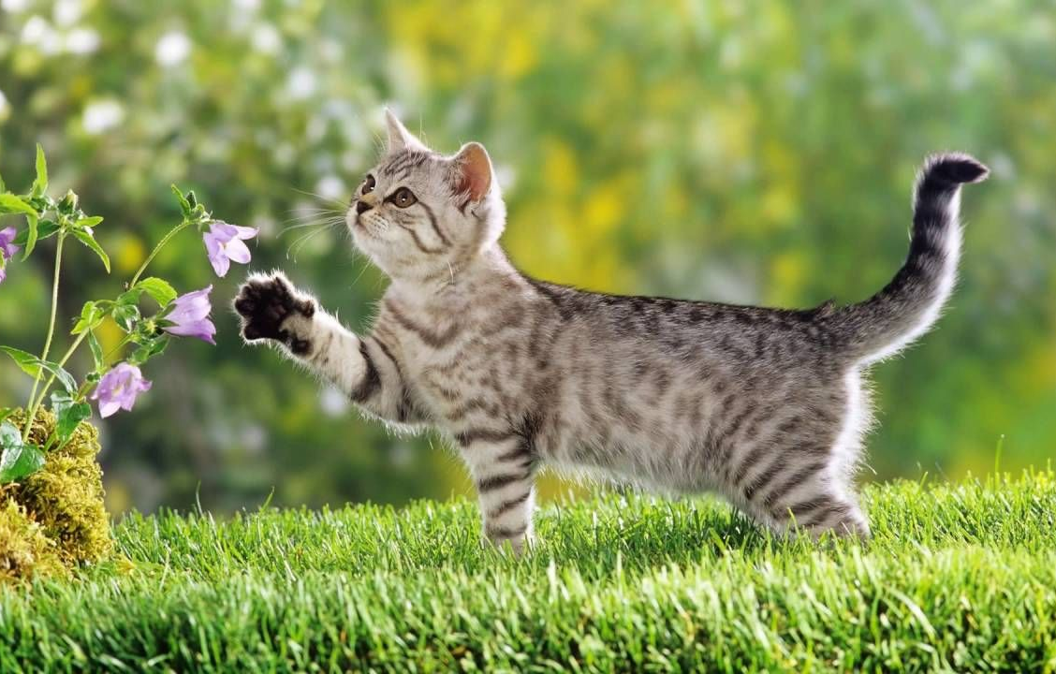
Con gì hai mắt trong veo
Thích nằm sưởi nắng, thích trèo cây cau
Con mèo

Slide 6
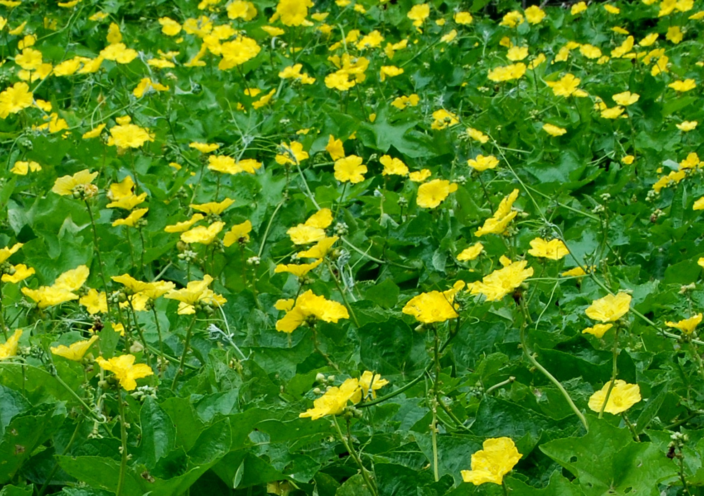




Nhận biết
2
Hoa mươp vàng ươm, bươm bay rập rờn.
Hoa mướp vàng ươm, bướm bay rập rờn.

Slide 7


Bài
72
ươm ươp
S/156
Notes:
Tác giả bộ ppt Toán + TV1: Phan Thị Linh – Đà Nẵng
Sđt lh: 0916.604.268
+ Zalo: 0916.604.268
+ Facebook cá nhân: https://www.facebook.com/nhilinh.phan/
+ Nhóm chia sẻ tài liệu: https://www.facebook.com/groups/443096903751589
Hãy liên hệ chính chủ sản phẩm để được hỗ trợ và đồng hành trong suốt năm học nhé!

Slide 8
Đọc
3
ươ
m
ươ
p
ươm
ươp

Slide 9
Đọc
3
ươm
ươp
b
ươm
bươm
́

Slide 10
So sánh
ươ
m
p
ươm
ươp
ươ

Slide 11
ươm
ươm
ươm
ươm
chườm
đượm
gươm
ướm
ươm
ươp
ươp
ươp
lượm
mướp
nượp
ướp
Notes:
Cuốc: danh từ và động từ

Slide 12

Thư giãn nào!

Slide 13
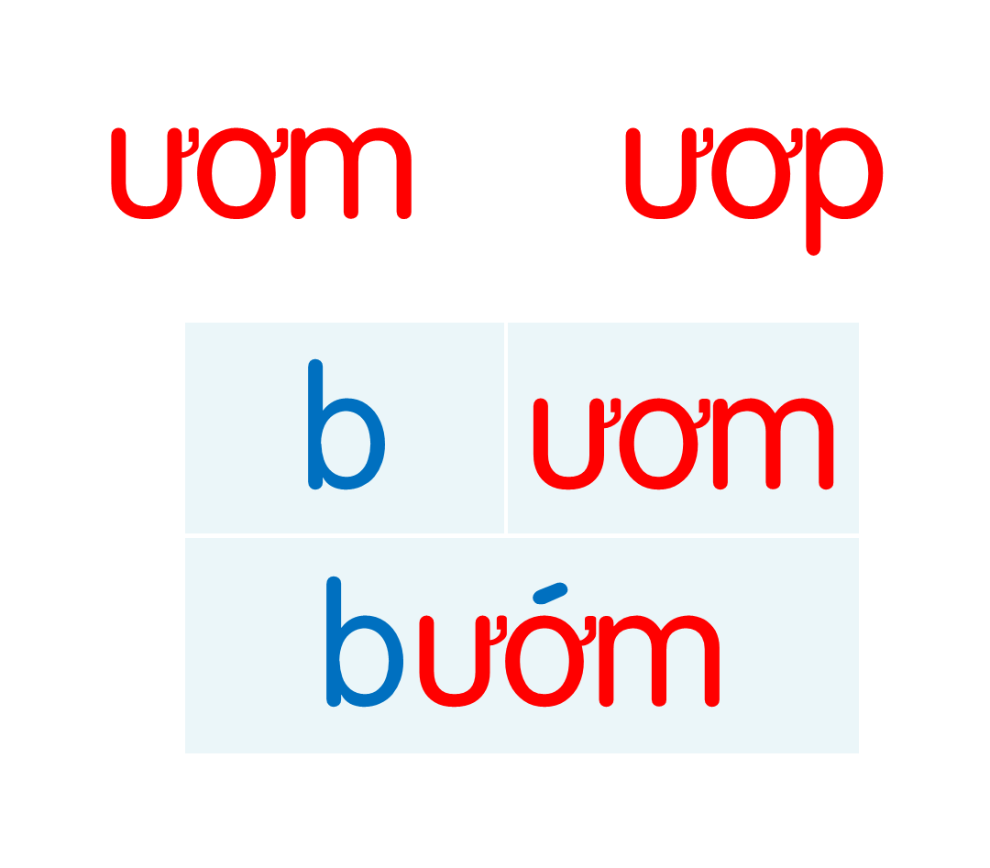
ươm
ươm
ươm
ươm
chườm
đượm
gươm
ướm
ươm
ươp
ươp
ươp
lượm
mướp
nượp
ướp
Notes:
Ôn lại

Slide 14
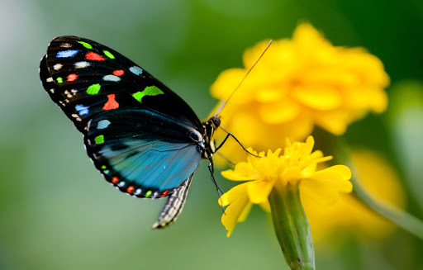
con bướm
ươm
Notes:
Hay còn gọi là CHIM ĐA ĐA

Slide 15
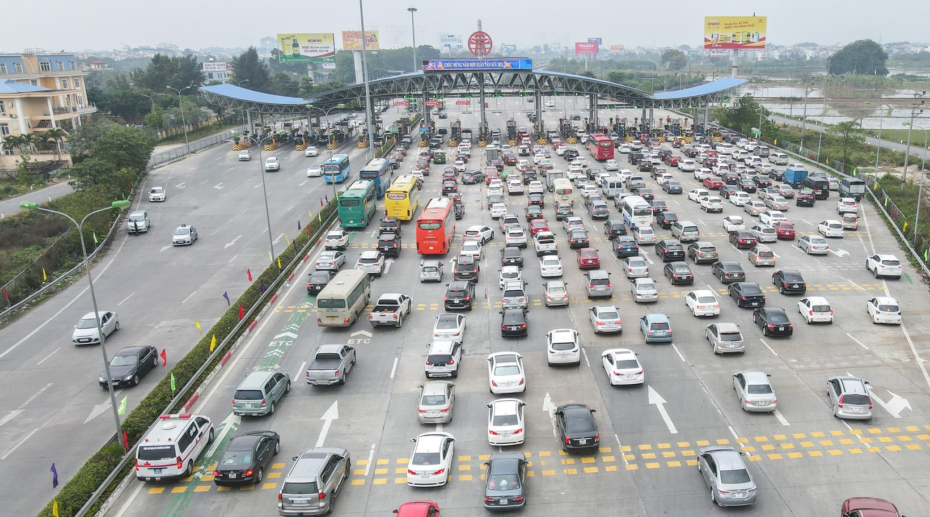
ươm
ươp
nườm nượp

Slide 16

giàn mướp
ươp

Slide 17

con bướm
nườm nượp
giàn mướp

Slide 18
chườm
đượm
gươm
ướm
lượm
mướp
nượp
ướp
con bướm
nườm nượp
giàn mướp
Notes:
Ôn lại

Slide 19


Hướng dẫn viết bảng
4

Slide 20



Slide 21
Hướng dẫn viết bảng
4
ŔΧ
ŔΥ

Slide 22
ŔΧ
ŔΥ

Slide 23

wưĦ
wưĦ
wưĢ
wưĢ

Slide 24
Viết vở
5
ŔΧ
ŔΧ
ŔΥ
ŔΥ

Slide 25
giàn jưġ
giàn jưġ
wưĦ wưĢ
wưĦ wưĢ

Slide 26
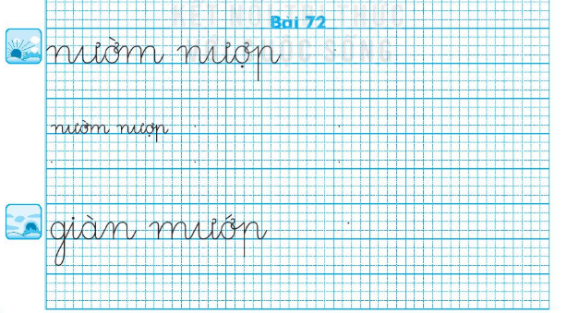
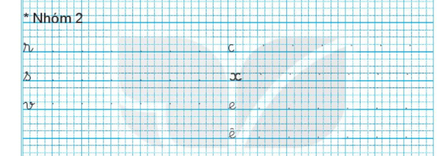
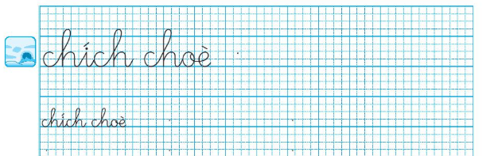
Viết vở
5
Trang 45
Trang 46, 47

Slide 27
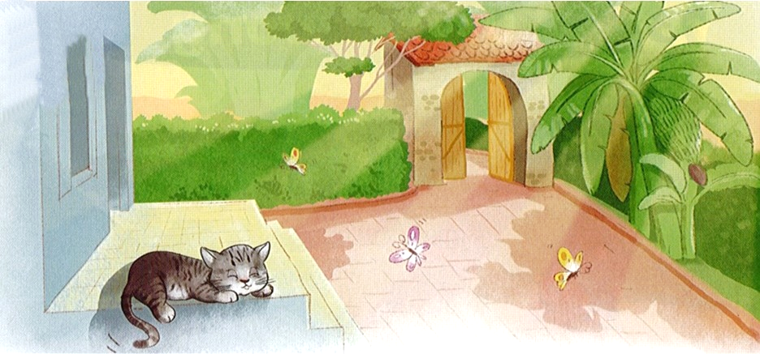
6
Đọc
Nắng vàng ươm như mật trải khắp sân. Chú mèo mướp thảnh thơi nằm sưởi nắng bên thềm. Mắt chú lim dim ra điều thích thú. Mấy sợi ria mép rung rinh. Đừng thấy mèo ta hay nằm dài mà nghĩ chú lười. Sưởi nắng giúp mèo dẻo dai hơn đấy.
Nắng vàng ươm như mật trải khắp sân. Chú mèo mướp thảnh thơi nằm sưởi nắng bên thềm. Mắt chú lim dim ra điều thích thú. Mấy sợi ria mép rung rinh. Đừng thấy mèo ta hay nằm dài mà nghĩ chú lười. Sưởi nắng giúp mèo dẻo dai hơn đấy.

Slide 28
ươm
mướp
Notes:
Luyện luôn từ khó đọc nhé!

Slide 29
Nắng vàng ươm như mật trải khắp sân. Chú mèo mướp thảnh thơi nằm sưởi nắng bên thềm. Mắt chú lim dim ra điều thích thú. Mấy sợi ria mép rung rinh. Đừng thấy mèo ta hay nằm dài mà nghĩ chú lười. Sưởi nắng giúp mèo dẻo dai hơn đấy.

Slide 30
Nắng vàng ươm như mật trải khắp sân. Chú mèo mướp thảnh thơi nằm sưởi nắng bên thềm. Mắt chú lim dim ra điều thích thú. Mấy sợi ria mép rung rinh. Đừng thấy mèo ta hay nằm dài mà nghĩ chú lười. Sưởi nắng giúp mèo dẻo dai hơn đấy.
Mèo mướp đang sưởi nắng ở đâu?
Khi sưởi nắng, cơ thể mèo có gì đáng yêu?
Sưởi nắng mang lại lợi ích gì cho mèo?
Notes:
GV có thể hỏi mở rộng thêm ở câu hỏi cuối

Slide 31
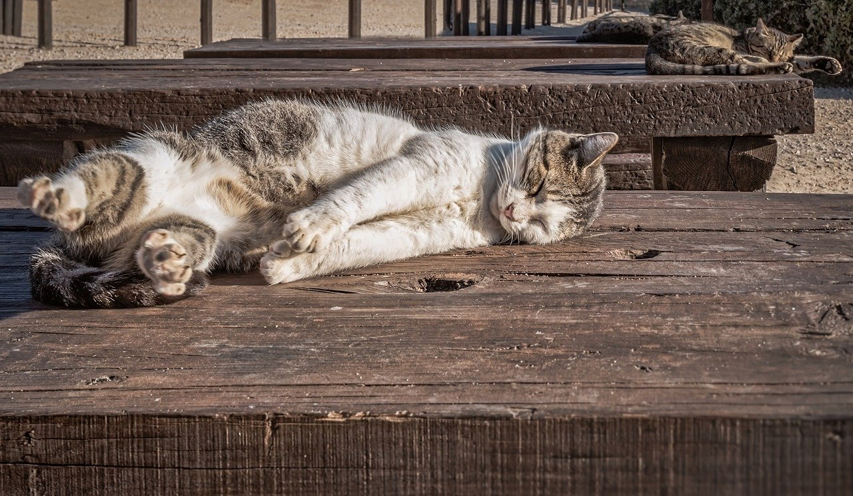

Slide 32
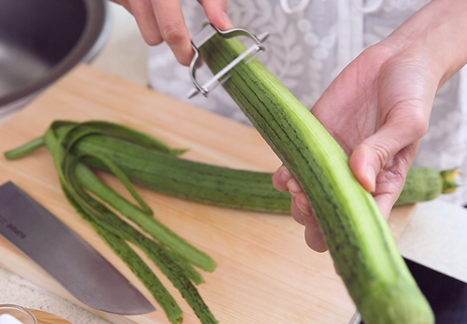
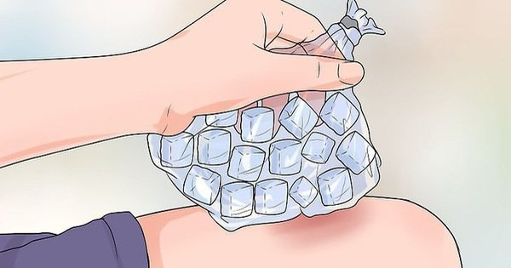
Nhìn hình viết từ
gọt mướp
chườm đá

Slide 33
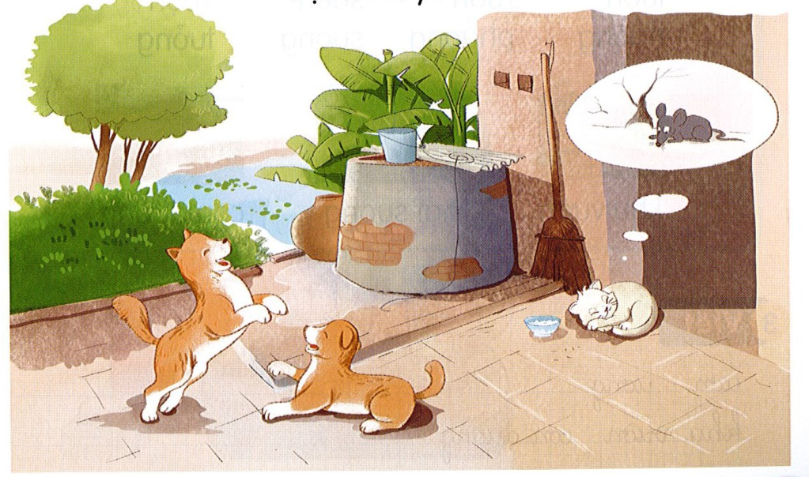
Nói
7
Vật nuôi yêu thích

Slide 34



Slide 35
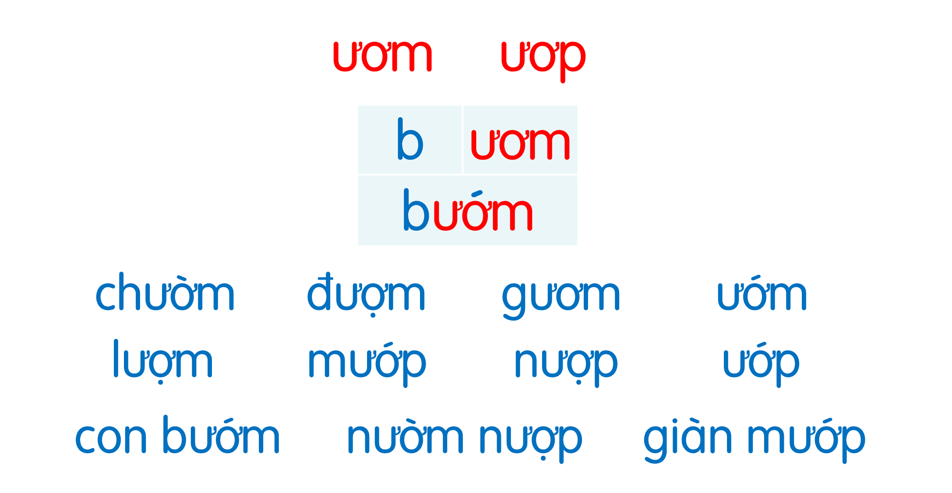
Nắng vàng ươm như mật trải khắp sân. Chú mèo mướp thảnh thơi nằm sưởi nắng bên thềm. Mắt chú lim dim ra điều thích thú. Mấy sợi ria mép rung rinh. Đừng thấy mèo ta hay nằm mà nghĩ chú lười. Sưởi nắng giúp mèo dẻo dai hơn đấy.

Slide 36

Dặn dò

